Slide 1
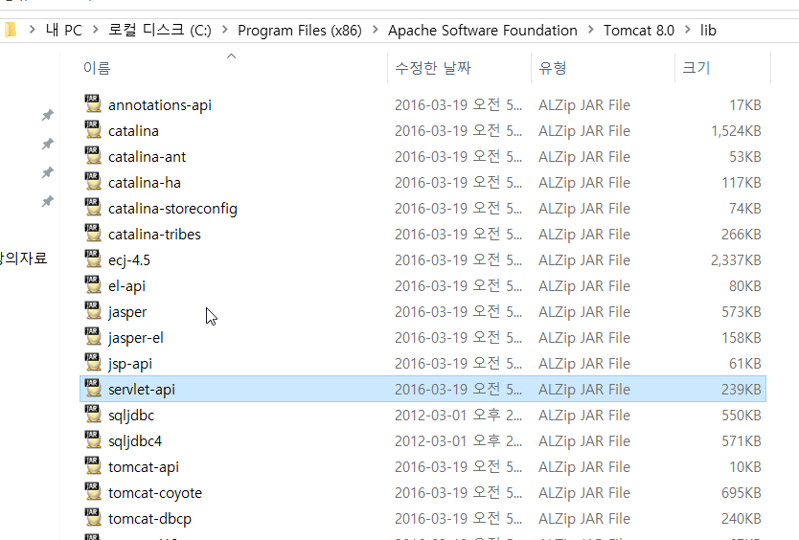
Sevelt-api.jar 파일 복사하기
1
Tomcat 9.0\lib 폴더의 servelt-api.jar 파일 복사

Slide 2
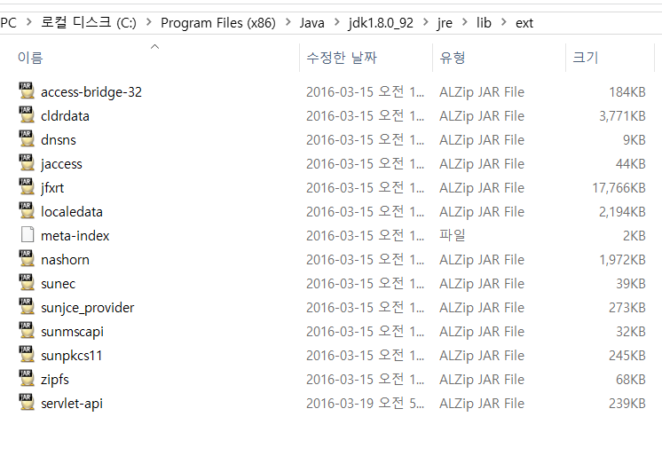
Sevelt-api.jar 파일 붙여넣기
1
C:\Program Files \Java\jdk1.8.0_92\jre\lib\ext
붙여넣기

Slide 3
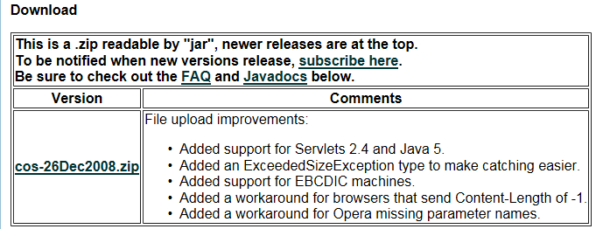
파일 업로드
Cos-26Dec2008.zip
다운 후 압축 풀고 cos.jar 파일 복사 후

Slide 4
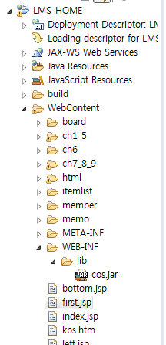
파일 업로드
해당프로젝트에서
WebContent\WEB-INF\lib
폴더에 붙여 넣기
이것은 수업시간에 할 것
톰캣의 lib 에도 붙여넣기
이것은 세팅할 대 할 것

Slide 5
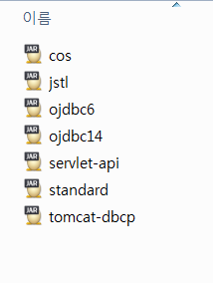
JDBC 설치 library
1
ojdbc6 드라이버를 복사하여 이클립스에서 사용

Slide 6
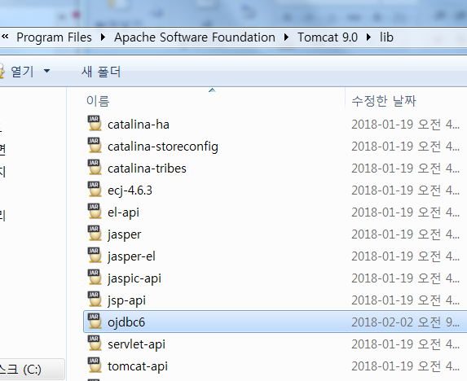
JDBC 설치 library
1
ojdbc6 톰캣의 lib 폴더에 붙여넣기

